Slide 1

NIS2 és új Ibtv.
Marsi Tamás
NBSZ NKI
tamas.marsi@nki.gov.hu
2023. március 20. Hétpecsét Fórum

Slide 2



Megfelelés (hatóság)
Nyilvántartás
Ellenőrzés
Sérülékenységvizsgálat
ASR
Pentest
Esemény- és incidenskezelés
Eseményészlelés
CTI
CSIRT
Biztonsági elemzés
NKI
Notes:
A legkésőbb 2024. Október 18-ig tartó jelen.
MO kibervédelmi felügyeleti rendszere elsősorban NBSZ NKI feladata

Slide 3

A JELEN
Notes:
A legkésőbb 2024. Október 18-ig tartó jelen.
MO kibervédelmi felügyeleti rendszere elsősorban NBSZ NKI feladata

Slide 4

Kiket érint most a szabályozás?
2000 +
2013. évi L. törvény –
az állami és önkormányzati szervek elektronikus információbiztonságáról
Nemzet-biztonsági védelem alatt állók
Közvetítő szolgáltatók
Digitális szolgáltatást nyújtók
Létfontosságú rendszerele-met üzemeltető szervezetek
Alapvető szolgáltatást nyújtó szereplők
Állami- és önkormányzati szervezetek
Egyéb
A polgári légiközlekedés védelmében közreműködő szervezetek
2012. évi CLXVI:
a létfontosságú rendszerek és létesítmények azonosításáról, kijelöléséről és védelméről
energia
szállítmányozás
mezőgazdaság
egészségügy
társadalom-biztosítás
pénzügy
Info-kommunikációs technológiák
vízügy
honvédelem (MilCERT)
Közbiztonság-védelem
2001. évi CVIII
az elektronikus kereskedelmi szolgáltatások, valamint az információs társadalommal összefüggő szolgáltatások egyes kérdéseiről
  Online piactér
  Online kereső szolgáltató
  Felhő-szolgáltató
169/2010. (V. 11.) Korm. Rendelet -
a polgári légiközlekedés védelmének szabályairól és a Légiközlekedés Védelmi Bizottság jogköréről, feladatairól és működésének rendjéről

Slide 5






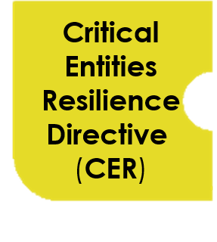
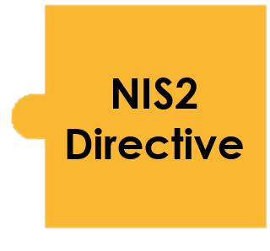

Slide 6
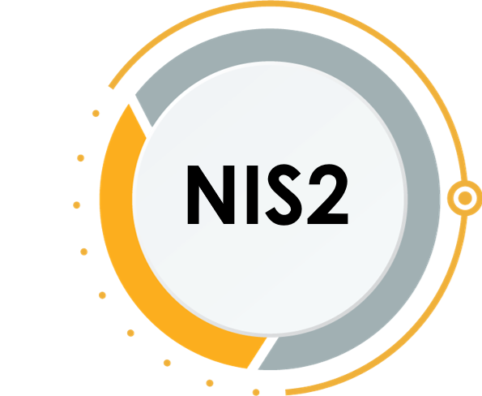


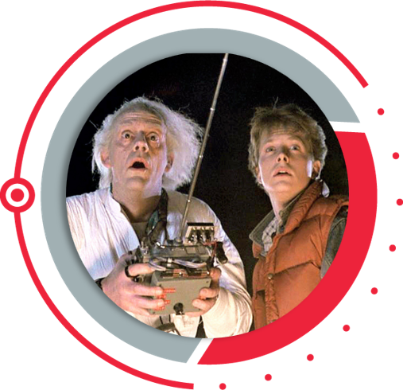
A jövő..
Notes:
2024. Október 18. után
2022. Év végén lépett hatályba a két EU-s irányelv, mely újra fogja szabni a hazai viszonyokat is

Slide 7
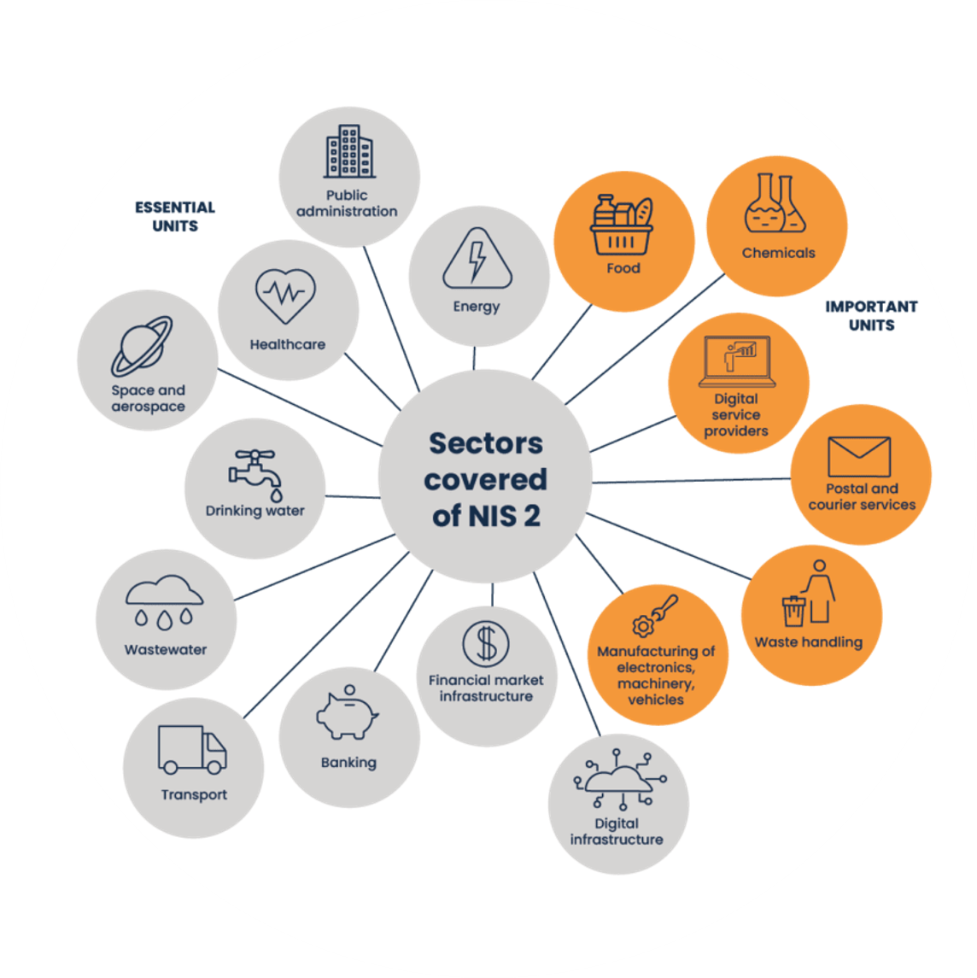
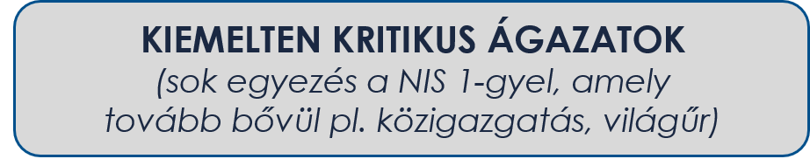
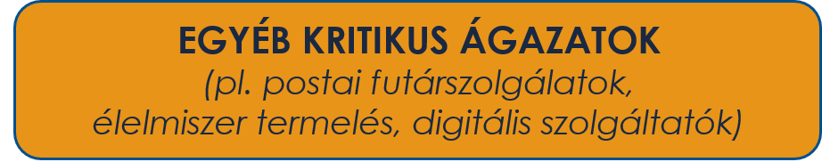
NIS 2 hatálya
Jóval több ágazatra terjed ki
NIS 1 tagállami önazonosítás NIS2: méretkorlát
Ágazatok:
Notes:
Középvállalkozás összes foglalkoztatott: <250 éves nettó árbevétel <50m EUR vagy mérlegfőösszeg<43 m EUR
Kisvállalkozás <50 10M EUR 10M EUR

Slide 8
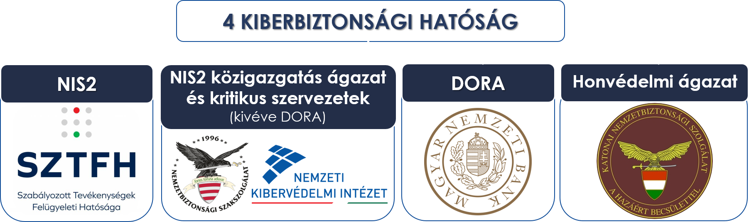
A jövő
A törvény hatálya
megbontásra kerül:
felügyelet (hatóság)
incidenskezelés (CSIRT)
sérülékenységvizsgálat

Slide 9
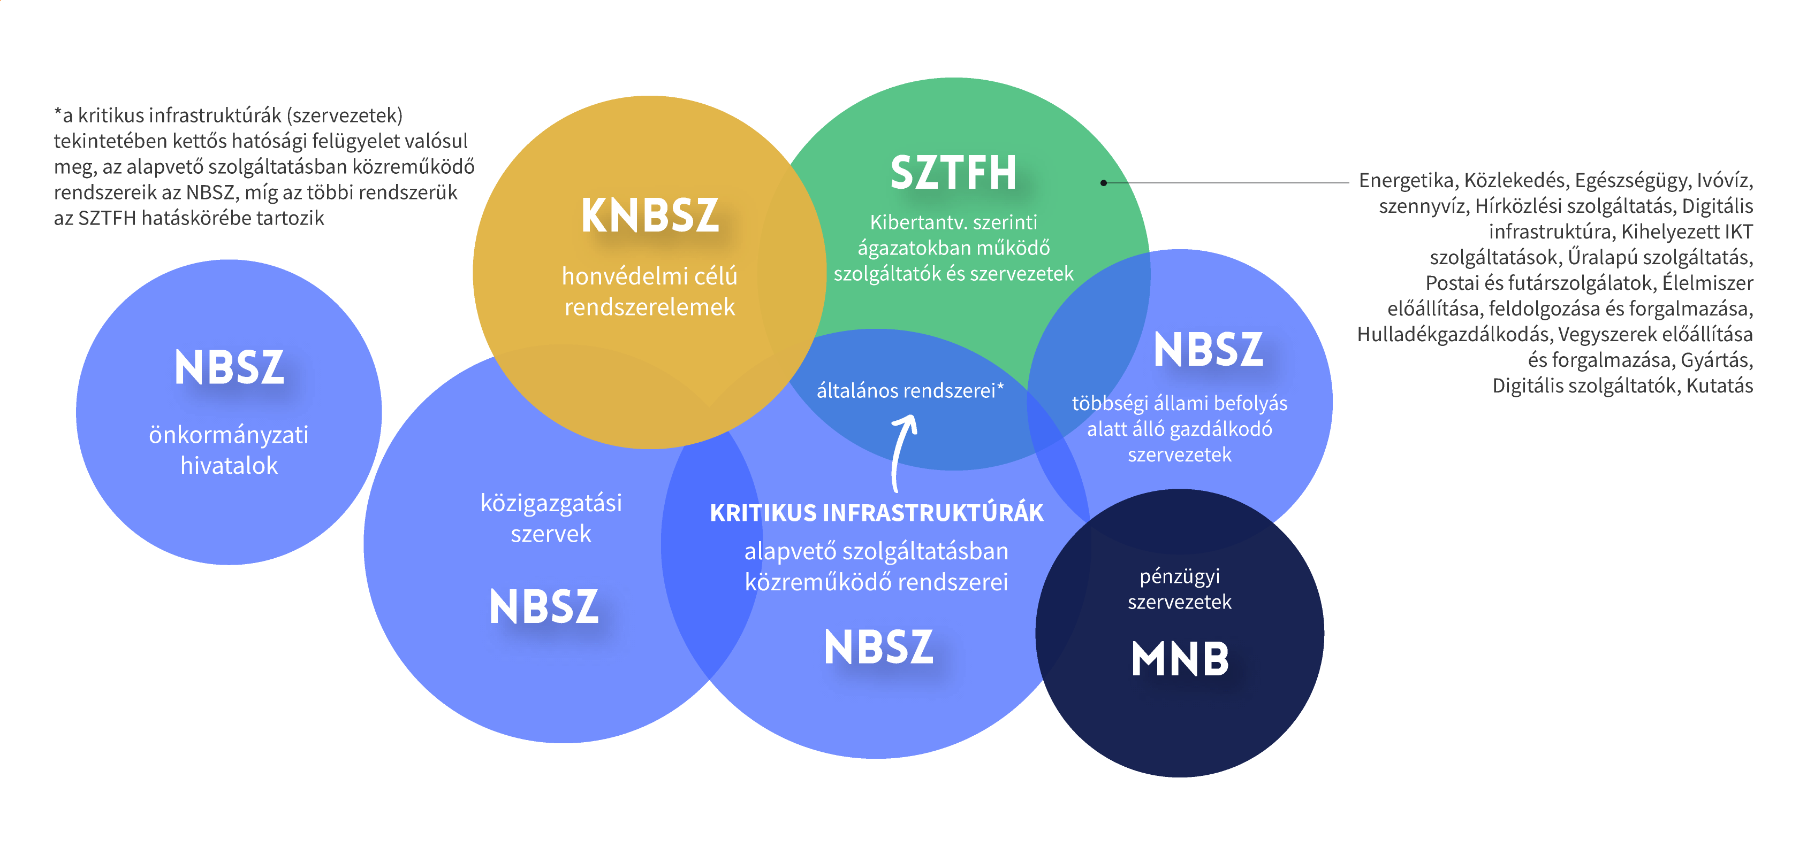
Ki kihez tartozik?

Slide 10
NKI Hatósági hatály
Jelentősebb változások
alapvető és fontos szervezetek megkülönböztetése (kisebb önkormányzati hivatalok a fontos szervezetek közé)
központi szolgáltatók és a központi rendszerek szolgáltatói nevesítetten a hatály alá kerülnek
többségi állami befolyás alatt álló gazdasági társaságok bevonása
a hatósági azonosítás lehetősége alapvető és fontos szervezetként

Slide 11
SZTFH Hatóság
Érintett szervezetek
NIS2 szektorok, kivéve a pénzügyi szektor
Több, mint 50 fő vagy 10 M €
  Közép- és nagyvállalatok
Kiemelten kockázatos ágazatok 528
Kockázatos ágazatok 867
Összesen 2546 vállalt érintett

Slide 12

SZTFH Hatóság
Auditorok
SZTFH
Hatósági felügyelet – díj:
  előző évi árbevétel max 0,015 %-a, de max. 10M Ft.
Nyilvántartás
Hatósági ellenőrzés
Rendkívüli ellenőrzés elrendelése
Figyelmeztetés
Eltiltás (egyéb hatóságokkal együttműködve)
Bírság
  Max. 10 000 000 EUR, de legfeljebb éves árbevétel 2%-a
Érintett szervezet felkérésére
Kiberbiztonsági audit
  Biztonsági osztályba sorolás
  Védelmi intézkedések
  Sérülékenység- és behatolásvizsgálat
  Kriptográfiai megfelelőség
  Forráskód-vizsgálat
Kétévente kötelező
Eredmény

Slide 13
SZTFH Határidők
2024.01.01
Önazonosítás, nyilvántartásba vételre bejelentkezés 2024. június 30-ig
2024.10.18
Védelmi intézkedések alkalmazása
2024.12.31
Első kiberbiztonsági audit vonatkozásában szerződéskötés az auditorral
2025.12.31
Biztonsági osztályba sorolás
Elektronikus információs rendszerek biztonságáért felelős személy feladatköre és kijelölése
Felügyeleti díj megfizetése
Első kiberbiztonsági audit lefolytatásának határideje

Slide 14
SZTFH folyamat
(Ön)Azonosítás
Érintett-e a szervezet?
Felelős
Elektronikus információs rendszerek biztonságáért felelős személy kijelölése
Technikai adatok
Műszaki adatok összegyűjtése
Partner adatok
Műszaki adatok összegyűjtése
Kérelem
Nyilvántartásba vételi kérelem benyújtása

Slide 15
NKI Hatósági hatály
Jelentősebb változások
alapvető és fontos szervezetek megkülönböztetése (kisebb önkormányzati hivatalok a fontos szervezetek közé)
központi szolgáltatók és a központi rendszerek szolgáltatói nevesítetten a hatály alá kerülnek
többségi állami befolyás alatt álló gazdasági társaságok bevonása
a hatósági azonosítás lehetősége alapvető és fontos szervezetként

Slide 16
Eseménykezelés
Jelentősebb változások
hatósági ügyfelek
KibertanTv. alá tartozók
DORA rendelet alá tartozók
önkéntes bejelentők
ágazati eseménykezelő központok

Slide 17
Sérülékenységvizsgálat
Jelentősebb változások
sérülékenységvizsgálat / ASR különböző ügyfélkör
hatósági ügyfelek
állami vagy uniós forrásból fejlesztett rendszerek
sérülékenységvizsgálatot végző gazdálkodó szervezetek nyilvántartása
AH
NBSZ NKI

Slide 18
Új, megváltozott fogalmak
ipari rendszer, központi rendszer, központi rendszer szolgáltatója, központi szolgáltató, végfelhasználó, szervezet rendelkezésében lévő EIR, kiberfenyegetés, kibertámadás, majdnem bekövetkezett (near miss) incidens, incidens, jelentős incidens, nagyszabású kiberbiztonsági incidens, incidenskezelés stb.

Slide 19

Biztonsági osztály és-szint
Biztonsági szintbe sorolás kivezetése
Biztonsági osztályba sorolás
biztonsági osztályoknál 3 fokozatú skála:
alap, jelentős, magas
összhang a kiberbiztonsági tanúsítási rendszerrel és a követelményrendszer alapját képező
NIST 800-53-mal

Slide 20
Új elemek
fejlesztések szigorúbb felügyelete
(belső és/vagy hatósági engedélyezés)
kiberválságkezelés (EU-CyCLONe)
kötelező gyakorlatok
követelményrendszer megújítása

Slide 21
Jögkövetkezmények
A hatóság az eljárás során…
figyelmeztet a követelmények és szabályok megsértésére,
és felszólít a teljesítésre
kötelezheti a szervezetet a jogsértő magatartás megszüntetésére, a hatósági döntésben foglaltak végrehajtására
felügyelő szervhez/tulajdonosi joggyakorlóhoz fordulhat közreműködését kérve
információbiztonsági felügyelőt rendelhet ki
bírságot szabhat ki
tájékoztatásra, nyilvánosságra-hozatalra kötelezhet
kezdeményezheti tanúsítás/engedély ideiglenes felfüggesztését, vezető ideiglenes eltiltását

Slide 22
Egyedüli kapcsolattartó pont (SPOC)
Változatlan:
A hatóság ellátja az Irányelv szerinti egyedüli kapcsolattartó pont feladatait
Változó rendelkezés:
A nemzeti egyedüli kapcsolattartó pont együttműködési kötelezettsége keretében:
biztosítja a hazai hatóságok és az érintett EGT tagállamok hatóságai között, és adott esetben a Bizottsággal és az ENISA-val folytatott együttműködést
együttműködik az Irányelvnek való megfelelés vizsgálata érdekében az incidenskezelő központokkal, valamint a Kibertantv. és a Bizottság rendelete szerinti hatósággal (jelenleg DORA, de bővülhet)
Bejelentési, tájékoztatási feladatok: információáramlás kidolgozása
Nyilvántartások együttműködésének kérdése

Slide 23
Központi rendszerek
központi rendszer
egyes állami, önkormányzati feladatok ellátását segítő, központosítottan fejlesztett és működtetett rendszer, amelyet a használó szervezetek jogszabályi előírás alapján vesznek igénybe.
(pl. önkormányzati ASP rendszer, vagy a MÁK KIRA rendszere)
központi rendszer szolgáltatója = Ibtv. szerinti központi adatkezelő ?
felhasználó/igénybe vevő szervezet: központi rendszert igénybe vevő szervezet;
Viszonyok szabályozása

Slide 24
Követelményrendszer I.
Alapja: NIST 800-53 rev.5
KÖZÖS
+külön felhő és OT követelményrendszer
3 kategória (alap, jelentős, magas)
kockázatelemzés alapján testreszabható
intézkedések csoportosítása változik
(adminisztratív, fizikai, logikai helyett kontroll családok szerint)
intézkedések BSR besorolása megszűnik
kiegészítő védelmi intézkedések megjelenése
TÁRSADALMI EGYEZTETÉS LEZAJLOTT, HATÁLYBALÉPÉS BÁRMIKOR VÁRHATÓ

Slide 25
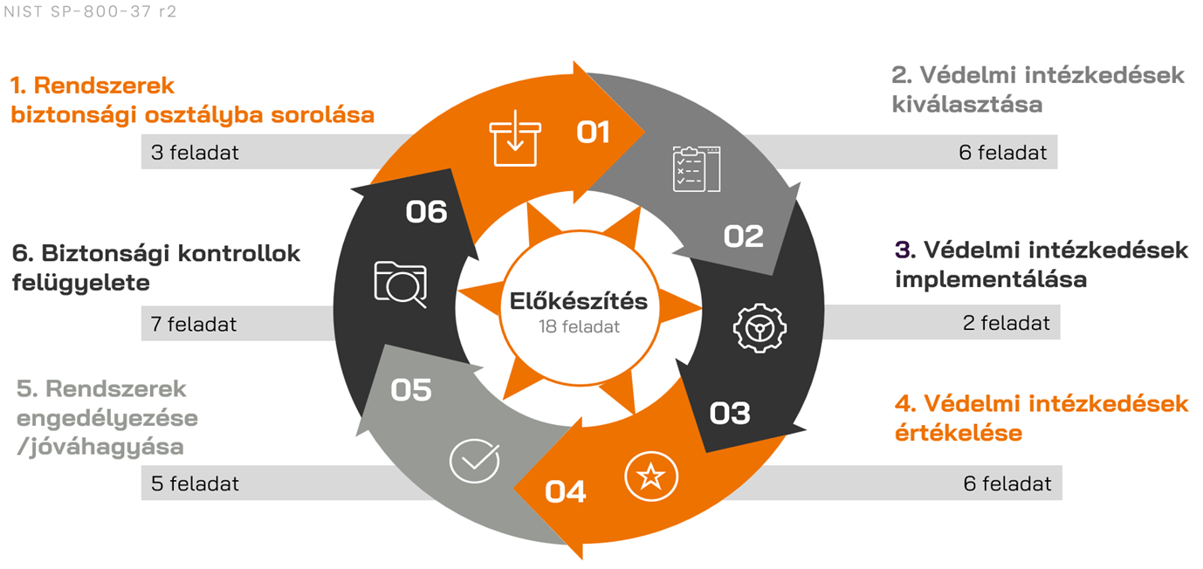
Követelményrendszer II.

Slide 26




Köszönöm a figyelmet!
tamas.marsi@nki.gov.hu
Kibertámadás! podcast
nki.gov.hu
LinkedIn

